Slide 1






UBND PHƯỜNG HƯNG ĐẠO
TRƯỜNG TIỂU HỌC HƯNG ĐẠO
Giáo viên: Đào Thị Tuyết Lan
Lớp: 2A3

Slide 2








Slide 3
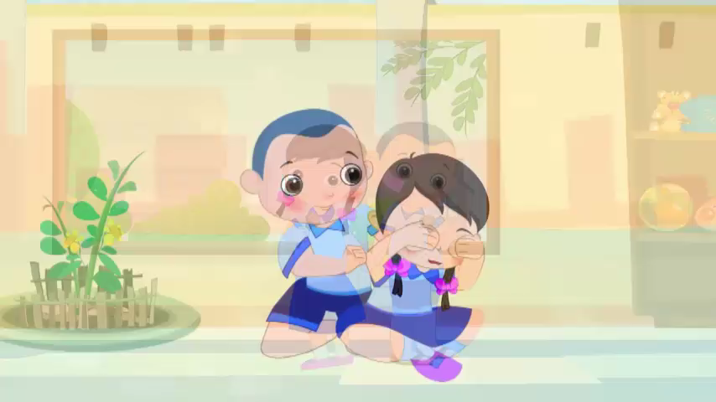

Slide 4





Tiếng việt 2
Tiếng việt 2
Trang 115

Slide 5


Slide 6

1. Đọc đoạn văn sau và trả lời câu hỏi
Khi tôi còn bé tí tôi ở nhà với ông ngoại cả ngày để bố mẹ đi làm. Ông kể cho tôi nghe rất nhiều chuyện cổ tích. Ông dạy tôi vẽ rất nhiều con vật: voi, hổ, hươu, nai, sóc,... Ông còn dạy tôi vẽ cả ông mặt trời, dòng sông, con thuyền. Mỗi khi ông có việc đi đâu, tôi rất nhớ ông và mong ông sớm trở về với tôi.
a. Trong đoạn văn trên bạn nhỏ kể về ai?
b. Người đó đã làm những gì cho bạn nhỏ?
c. Câu nào thể hiện rõ nhất tình cảm của bạn nhỏ đối với người đó?

Slide 7
1. Đọc đoạn văn sau và trả lời câu hỏi
Khi tôi còn bé tí tôi ở nhà với ông ngoại cả ngày để bố mẹ đi làm. Ông kể cho tôi nghe rất nhiều chuyện cổ tích. Ông dạy tôi vẽ rất nhiều con vật: voi, hổ, hươu, nai, sóc,... Ông còn dạy tôi vẽ cả ông mặt trời, dòng sông, con thuyền. Mỗi khi ông có việc đi đâu, tôi rất nhớ ông và mong ông sớm trở về với tôi.
a. Trong đoạn văn trên bạn nhỏ kể về ai?
Bạn nhỏ kể về ông ngoại của mình

Slide 8
1. Đọc đoạn văn sau và trả lời câu hỏi
Khi tôi còn bé tí tôi ở nhà với ông ngoại cả ngày để bố mẹ đi làm. Ông kể cho tôi nghe rất nhiều chuyện cổ tích. Ông dạy tôi vẽ rất nhiều con vật: voi, hổ, hươu, nai, sóc,... Ông còn dạy tôi vẽ cả ông mặt trời, dòng sông, con thuyền. Mỗi khi ông có việc đi đâu, tôi rất nhớ ông và mong ông sớm trở về với tôi.
b. Người đó đã làm những gì cho bạn nhỏ?
Ông ngoại thường kể cho bạn nghe truyện cổ tích, dạy bạn vẽ.

Slide 9
1. Đọc đoạn văn sau và trả lời câu hỏi
Khi tôi còn bé tí tôi ở nhà với ông ngoại cả ngày để bố mẹ đi làm. Ông kể cho tôi nghe rất nhiều chuyện cổ tích. Ông dạy tôi vẽ rất nhiều con vật: voi, hổ, hươu, nai, sóc,... Ông còn dạy tôi vẽ cả ông mặt trời, dòng sông, con thuyền. Mỗi khi ông có việc đi đâu, tôi rất nhớ ông và mong ông sớm trở về với tôi.
c. Câu nào thể hiện rõ nhất tình cảm của bạn nhỏ đối với người đó?

Slide 10


Slide 11
Kể về việc người thân đã làm cho em
Giới thiệu người thân
Việc thứ nhất
Việc người thân đã làm cho em
Việc thứ hai…
Tình cảm của em với người thân

Slide 12
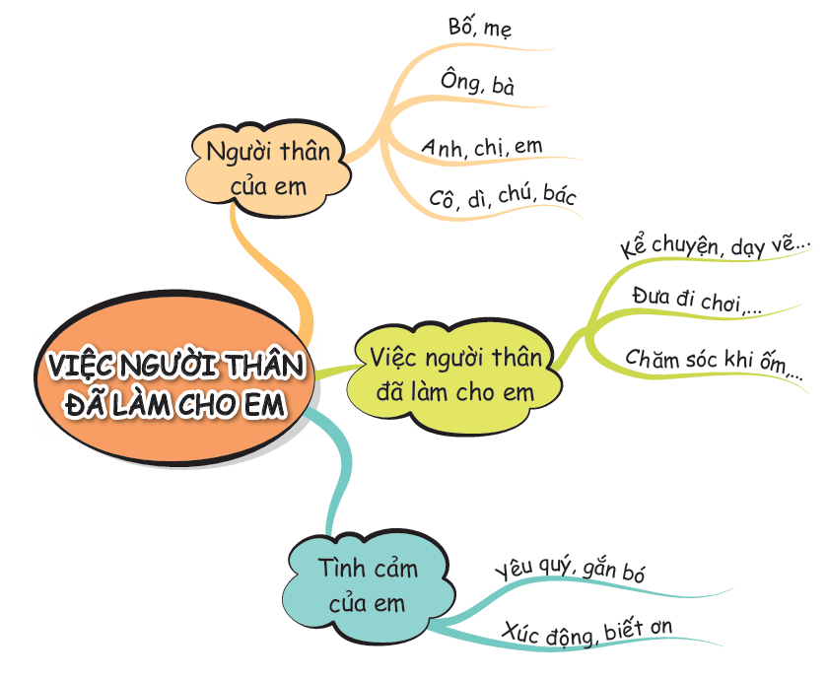

Slide 13
2. Viết 3 – 4 câu kể một việc người thân đã làm cho em.
G:
Người thân mà em muốn kể là ai?
Người thân của em đã làm việc gì cho em?
Em có suy nghĩ gì về việc người thân đã làm?

Slide 14

Bài làm mẫu
Mẹ luôn là người yêu thương em hết mực. Sức khỏe em yếu nên là hay bị ốm lắm, mỗi lúc như vậy mẹ thường phải nghỉ làm để chăm sóc cho em. Lần nào cũng vậy, mẹ thức trắng đêm để trông coi em. Mẹ nấu cháo cho em ăn, mua thuốc cho em uống. Mẹ còn ở bên cạnh để đọc truyện cho em nghe, ru em ngủ. Em cảm thấy biết ơn và yêu mẹ rất nhiều.

Slide 15
Bài làm mẫu
Bà nội là người rất thân với em. Ngày nhỏ em thường ở nhà bà. Hằng ngày bà chải tóc cho em. Bà kể cho em biết bao nhiêu câu chuyện bổ ích. Bà kể về thời bà còn trẻ và kể cả những câu chuyện từ xa xưa. Em rất yêu quý bà, em mong bà sống lâu trăm tuổi.

Slide 16


Slide 17









CỎ MAY MẮN

Slide 18





Câu nào sau đây thể hiện việc làm của người thân dành cho em?
A. Bà ngoại là người em yêu thương nhất.
B. Bà ngoại kể cho em nghe truyện cổ tích.
C. Bà ngoại rất thương yêu và quý mến em.

Slide 19

Câu nào sau đây thể hiện tình cảm của em dành cho người thân?
A. Em rất yêu quý bố mẹ em.
B. Em đi dạo công viên với bà.
C. Em là một học sinh lễ phép.

Slide 20












Slide 21


